Slide 1

《投资者教育系列之股市指标小课堂》
MACD实战技巧4：
MACD的黄白色粘合零轴
主讲老师 梁洁云
授课日期 2026 .04.27
投顾执业编码：A1120619060027
基金执业编码：A20250623004965
中国·广州

Slide 2
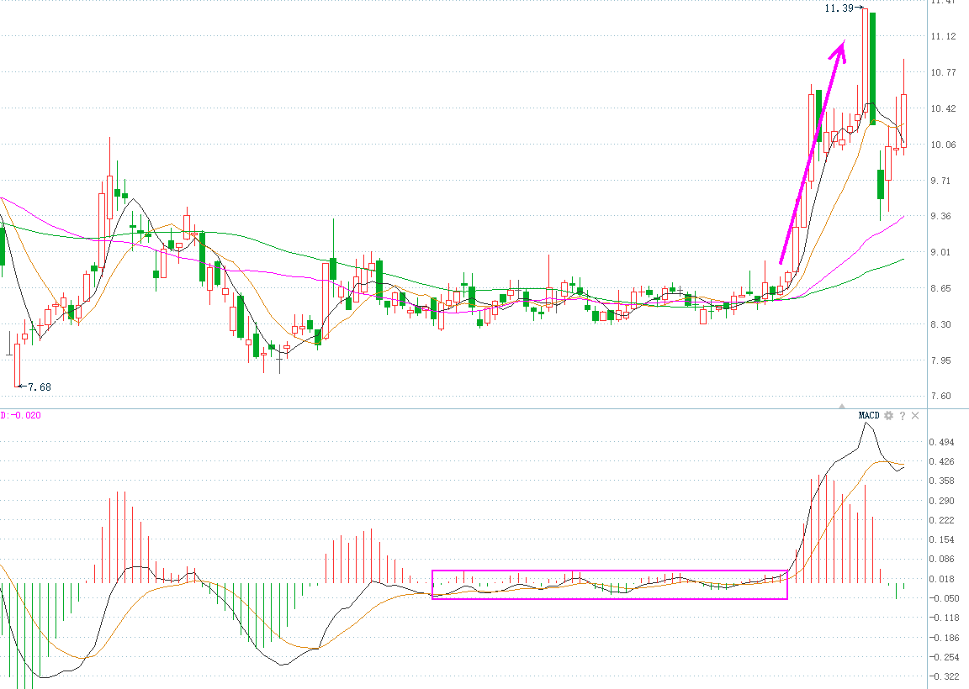
何谓MACD黄白线贴合零轴
零轴作为多空临界点，如果MACD的快慢线走到零轴附近，开始贴近零轴运行，说明多空力量正在博弈。
但如果是快慢线长期贴近零轴运转，则是主力吸筹、洗盘的表现，遇到这类股票可以重点关注。因为一旦向上发散，那么股价向上爆发的力度是非常强的。
股价窄幅震荡
快线向上发散为买点信号
MACD快慢线围绕零轴运行
经传多赢资深投顾:梁洁云(A1120619060027)观点基于软件数据和理论模型分析，仅供参考，不构成投资建议，市场有风险，投资需谨慎!

Slide 3
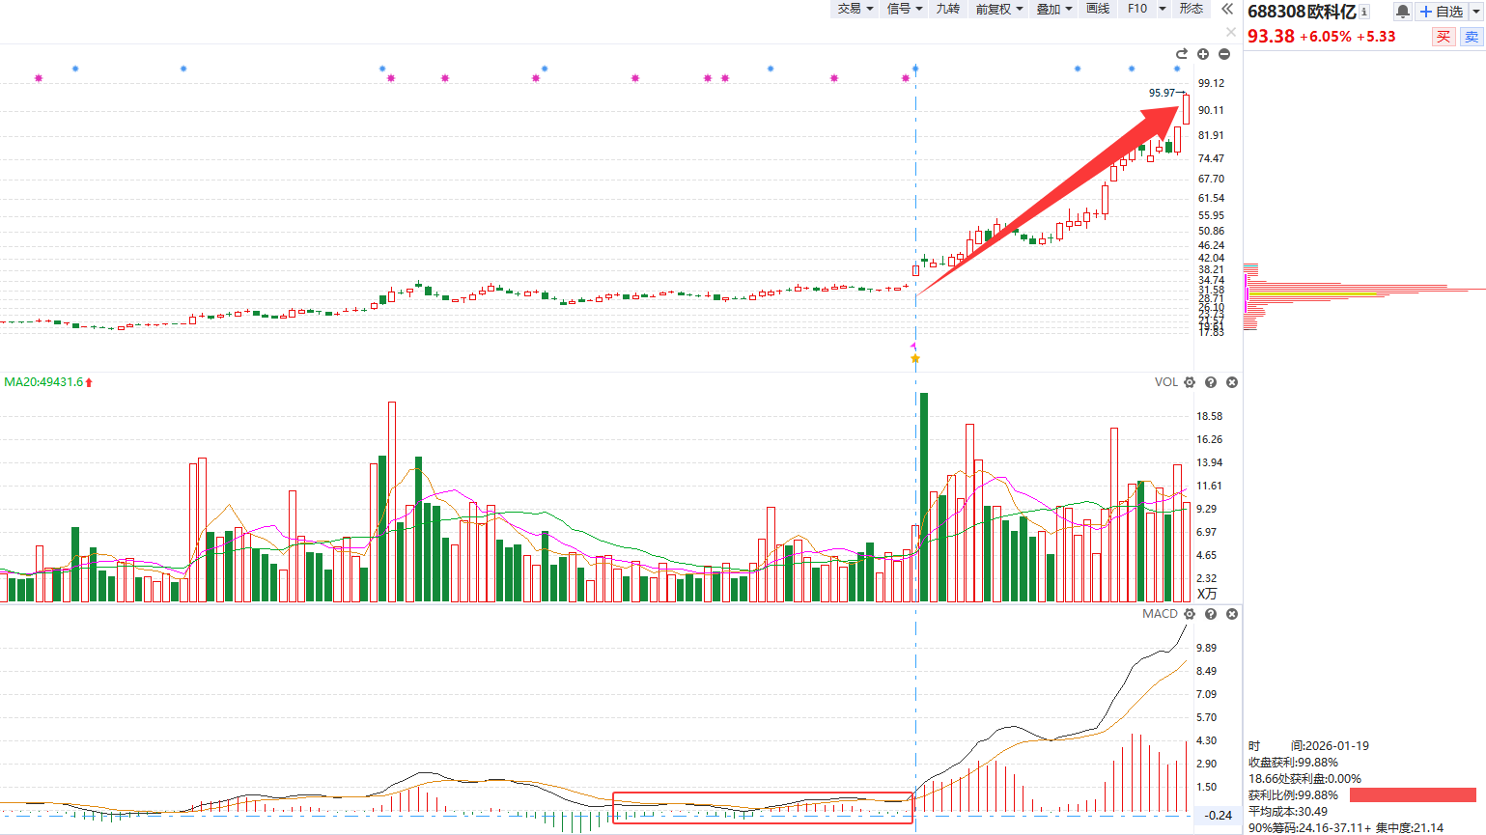
1、MACD黄白线贴合零轴捕捉拉升浪
①股价上升趋势初期
阶段涨幅不算夸张
③MACD金叉且红柱放大时买入，捕捉主升浪
②近2个月围绕零轴运转，主力洗盘吸筹
经传多赢资深投顾:梁洁云(A1120619060027)观点基于软件数据和理论模型分析，仅供参考，不构成投资建议，市场有风险，投资需谨慎!

Slide 4
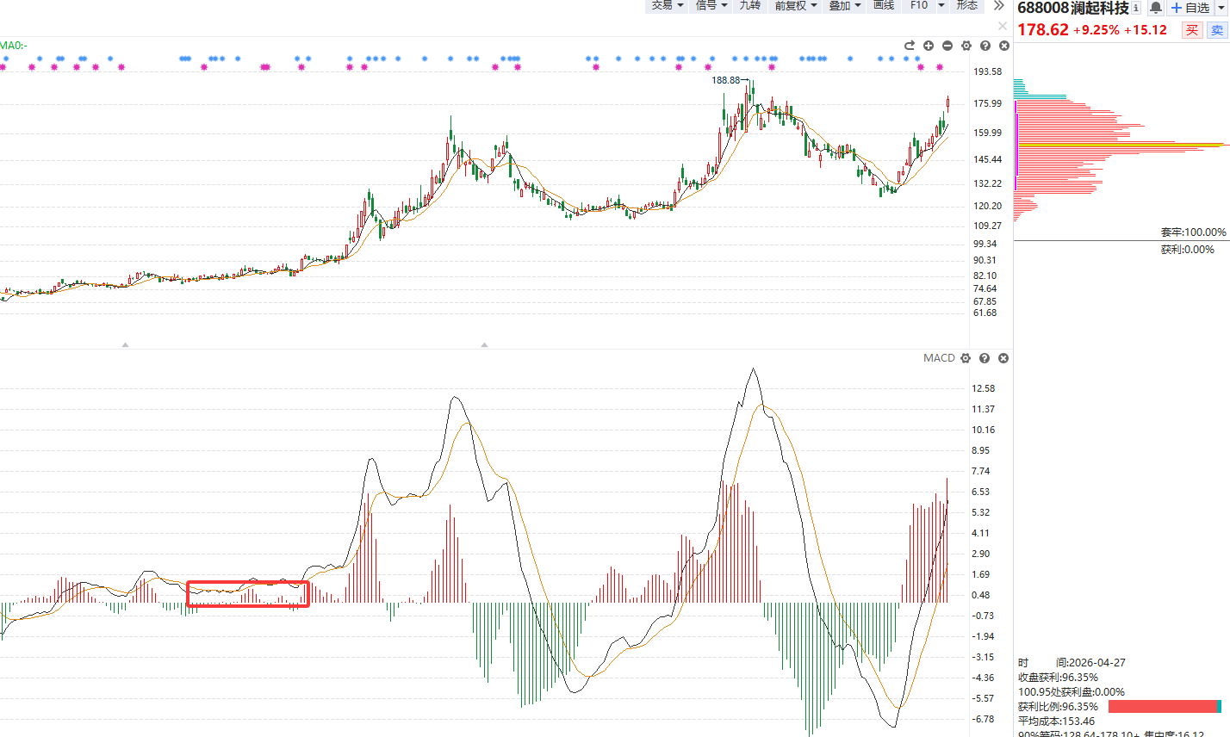
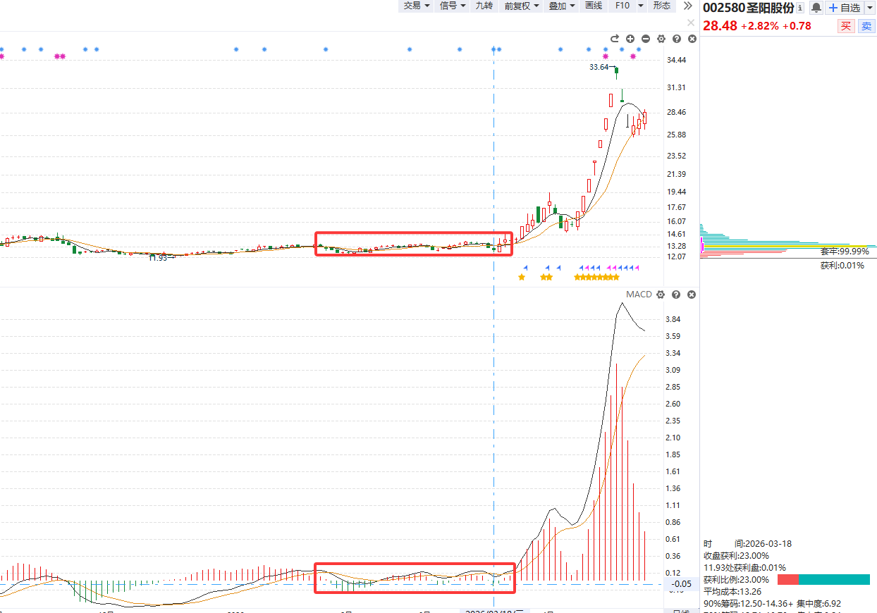
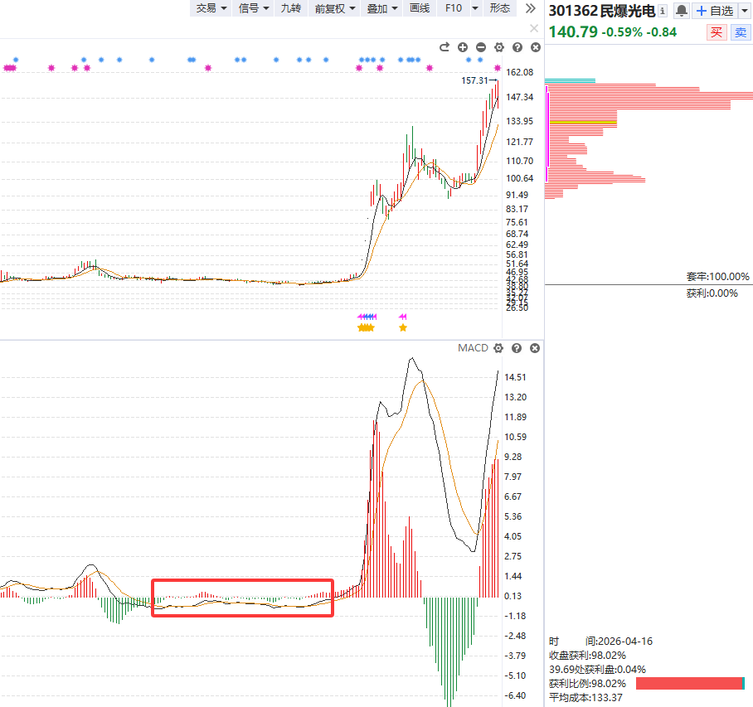
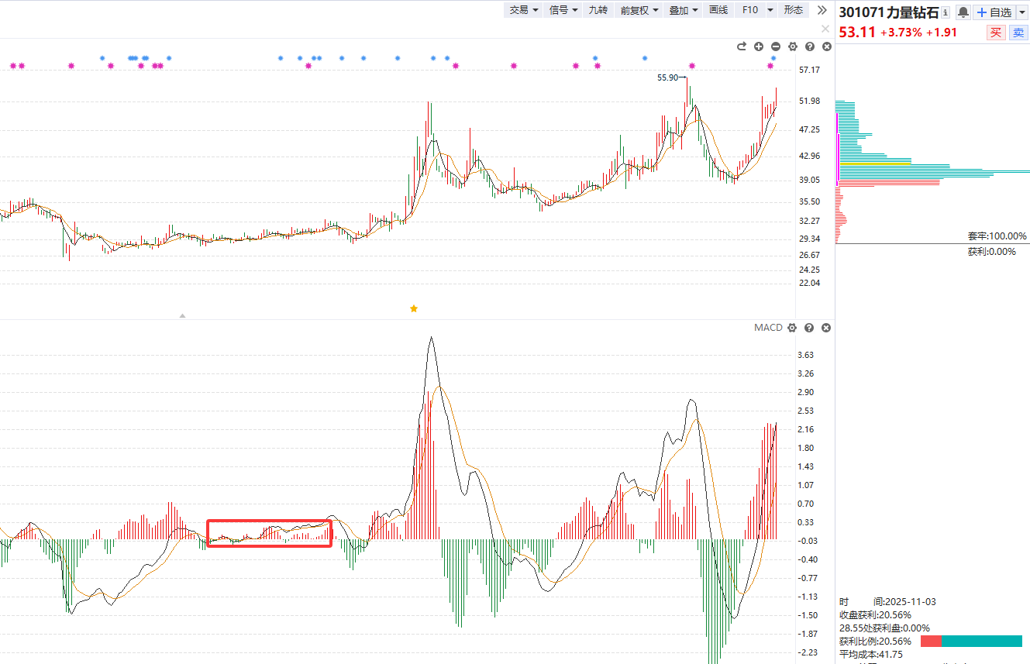
更多案例
优选MACD黄白线0轴长飘的吸筹个股
经传多赢资深投顾:梁洁云(A1120619060027)观点基于软件数据和理论模型分析，仅供参考，不构成投资建议，市场有风险，投资需谨慎!
Notes:
特殊应用：上升途中三点绿

Slide 5
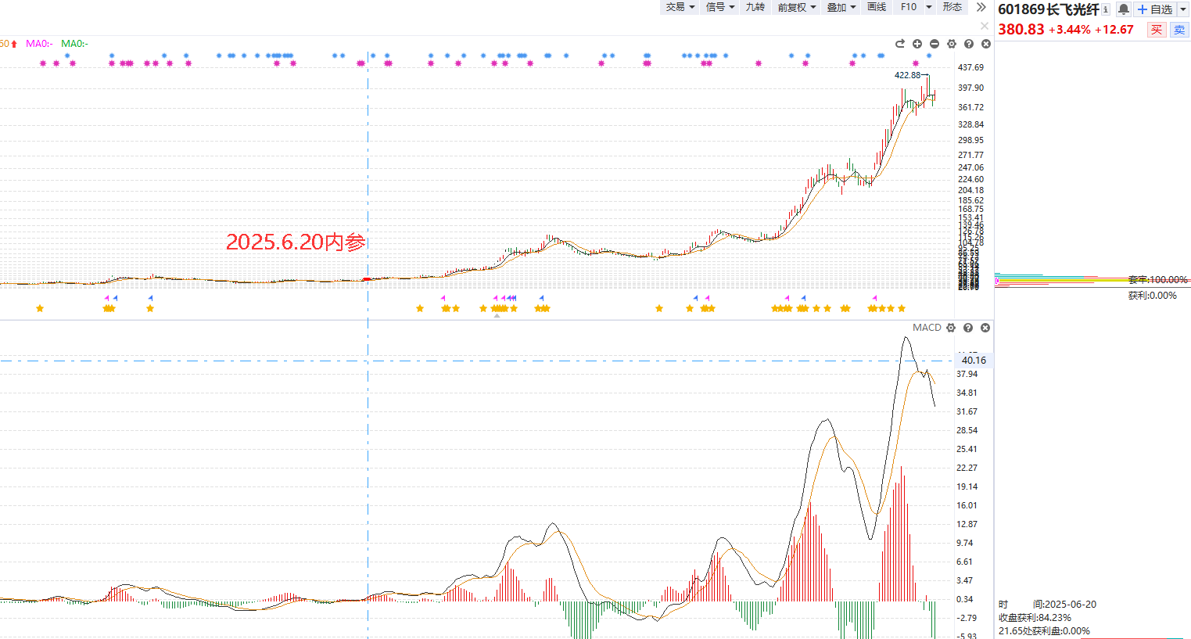
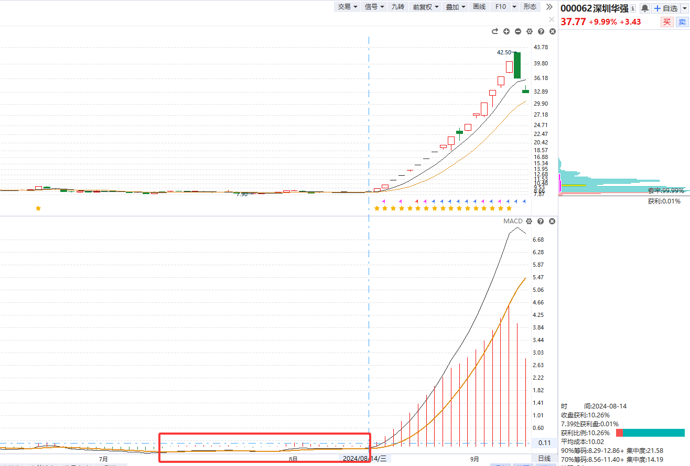
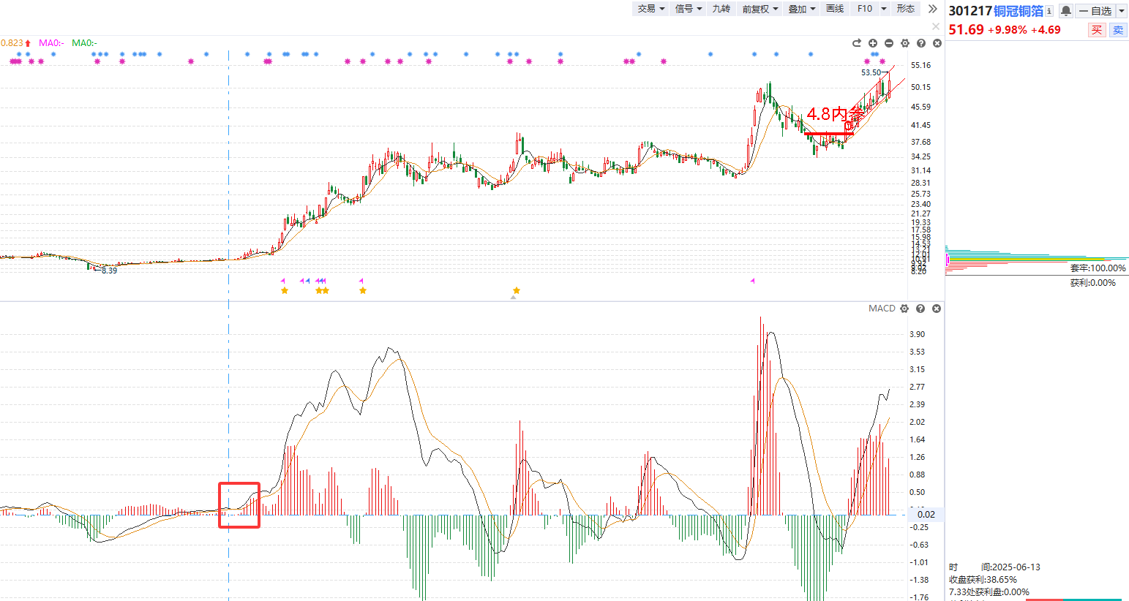
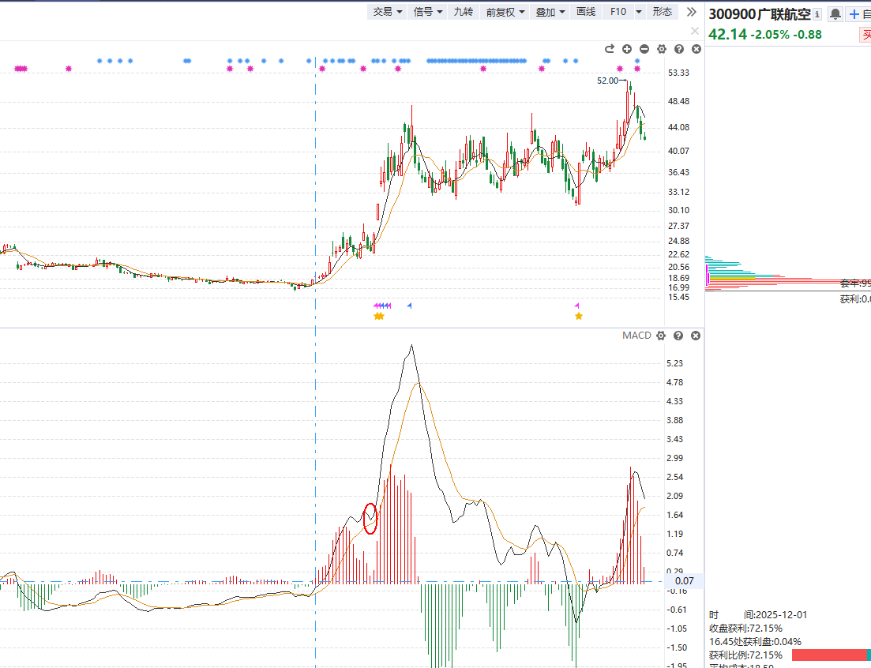
2、MACD黄白线在0轴附近出现鳄鱼嘴形态看涨
经传多赢资深投顾:梁洁云(A1120619060027)观点基于软件数据和理论模型分析，仅供参考，不构成投资建议，市场有风险，投资需谨慎!
Notes:
特殊应用：上升途中三点绿

Slide 6
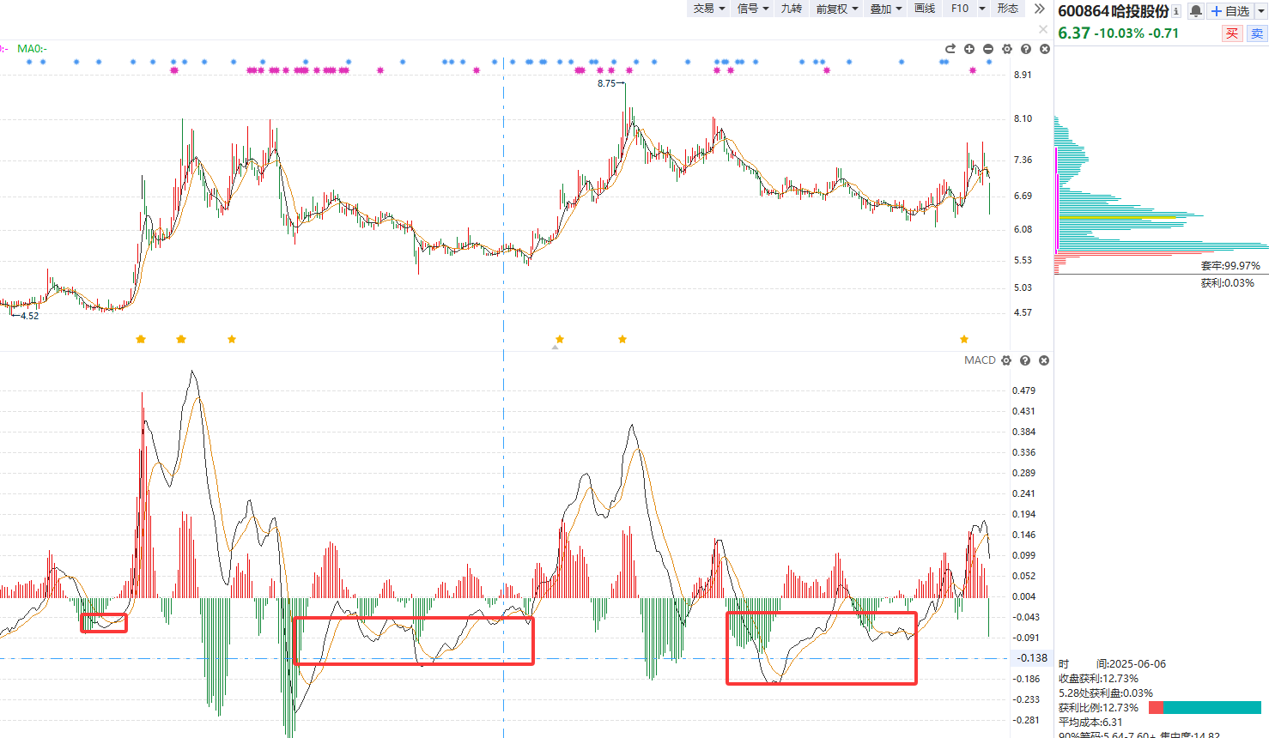
补充：回避黄白线在零轴下方个股
MACD黄白线运行于0轴上方，属于可操作区域。股民选择股票时，需要规避黄白线在0轴下方的股票
经传多赢资深投顾:梁洁云(A1120619060027)观点基于软件数据和理论模型分析，仅供参考，不构成投资建议，市场有风险，投资需谨慎!

Slide 7

经传多赢资深投顾:梁洁云(A1120619060027)观点基于软件数据和理论模型分析，仅供参考，不构成投资建议，市场有风险，投资需谨慎!

